Slide 1
初级排序算法介绍
崔舜恩

Slide 2

目录
1
排序说明
2
冒泡排序
3
选择排序
4
插入排序
5
希尔排序
6
归并排序
2/13

Slide 3
排序说明
（1）排序的定义：对一序列对象根据某个关键字进行排序；
输入：n个数：a1,a2,a3,…,an
输出：n个数的排列:a1’,a2’,a3’,…,an’，使得a1’
再讲的形象点就是排排坐，调座位，高的站在后面，矮的站在前面
3/13

Slide 4
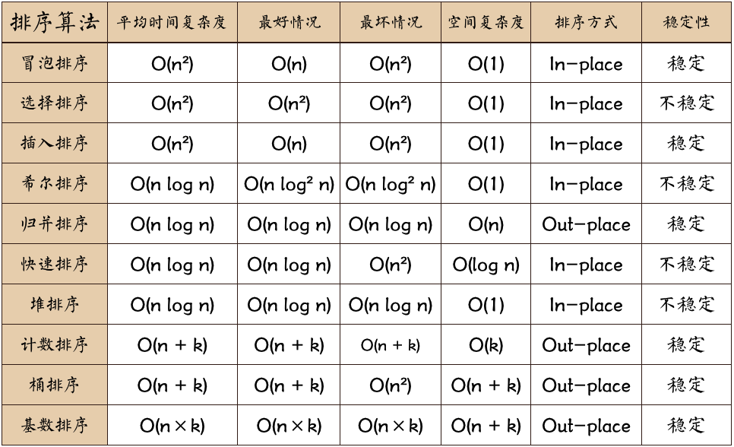
排序对比
4/13

Slide 5
冒泡排序
(1)算法描述
冒泡排序是一种简单的排序算法。它重复地走访过要排序的数列，一次比较两个元素，如果它们的顺序错误就把它们交换过来。走访数列的工作是重复地进行直到没有再需要交换，也就是说该数列已经排序完成。这个算法的名字由来是因为越小的元素会经由交换慢慢“浮”到数列的顶端。
(2)算法描述和实现
具体算法描述如下：
<1>.比较相邻的元素。如果第一个比第二个大，就交换它们两个；
<2>.对每一对相邻元素作同样的工作，从开始第一对到结尾的最后一对，这样在最后的元素应该会是最大的数；
<3>.针对所有的元素重复以上的步骤，除了最后一个；
<4>.重复步骤1~3，直到排序完成。
5/13

Slide 6
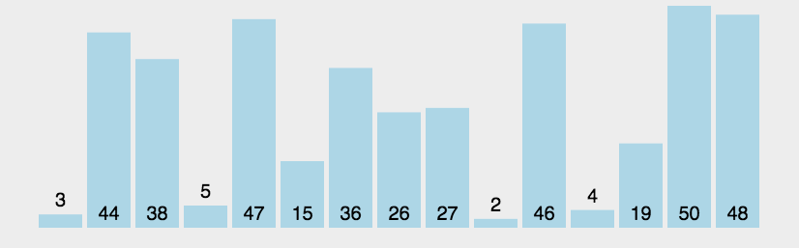
冒泡排序
6/13

Slide 7
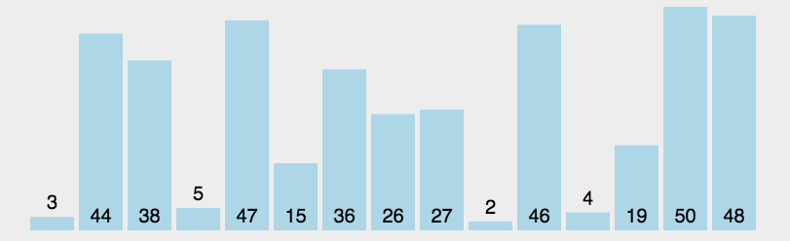
选择排序
选择排序(Selection-sort)是一种简单直观的排序算法。它的工作原理：首先在未排序序列中找到最小（大）元素，存放到排序序列的起始位置，然后，再从剩余未排序元素中继续寻找最小（大）元素，然后放到已排序序列的末尾。以此类推，直到所有元素均排序完毕。
7/13

Slide 8
插入排序
插入排序的代码实现虽然没有冒泡排序和选择排序那么简单粗暴，但它的原理应该是最容易理解的了，因为只要打过扑克牌的人都应该能够秒懂。
(1)算法简介
插入排序（Insertion-Sort）的算法描述是一种简单直观的排序算法。它的工作原理是通过构建有序序列，对于未排序数据，在已排序序列中从后向前扫描，找到相应位置并插入。插入排序在实现上，通常采用in-place排序（即只需用到O(1)的额外空间的排序），因而在从后向前扫描过程中，需要反复把已排序元素逐步向后挪位，为最新元素提供插入空间。
8/13

Slide 9
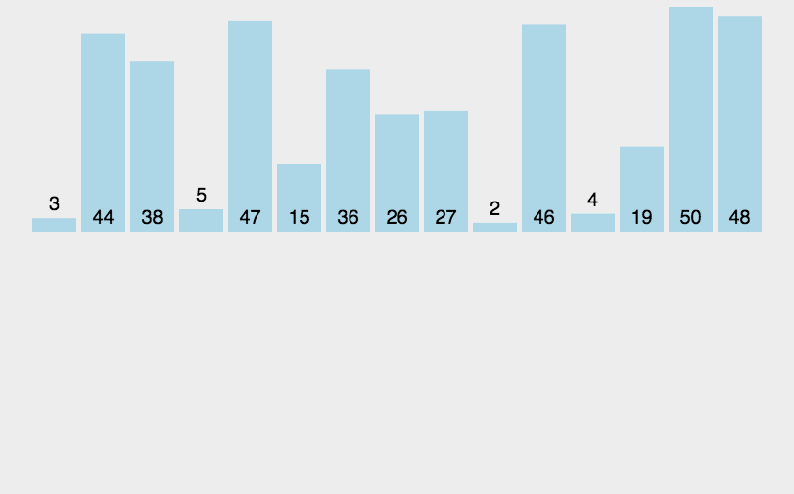
插入排序
9/13

Slide 10
希尔排序
1959年Shell发明；
第一个突破O(n^2)的排序算法；是简单插入排序的改进版；它与插入排序的不同之处在于，它会优先比较距离较远的元素。希尔排序又叫缩小增量排序
(1)算法简介
希尔排序的核心在于间隔序列的设定。既可以提前设定好间隔序列，也可以动态的定义间隔序列。动态定义间隔序列的算法是《算法（第4版》的合著者Robert Sedgewick提出的
10/13

Slide 11
归并排序
(1)算法简介
归并排序是建立在归并操作上的一种有效的排序算法。该算法是采用分治法（Divide and Conquer）的一个非常典型的应用。归并排序是一种稳定的排序方法。将已有序的子序列合并，得到完全有序的序列；即先使每个子序列有序，再使子序列段间有序。若将两个有序表合并成一个有序表，称为2-路归并。
(2)算法描述和实现
具体算法描述如下：
<1>.把长度为n的输入序列分成两个长度为n/2的子序列；
<2>.对这两个子序列分别采用归并排序；
<3>.将两个排序好的子序列合并成一个最终的排序序列。
11/13

Slide 12
归并排序
12/13

Slide 13

Thanks
13/13

